Slide 1


A股交易新规
市场更新
Capital Markets 内部分享 | 2026.07.06

Slide 2

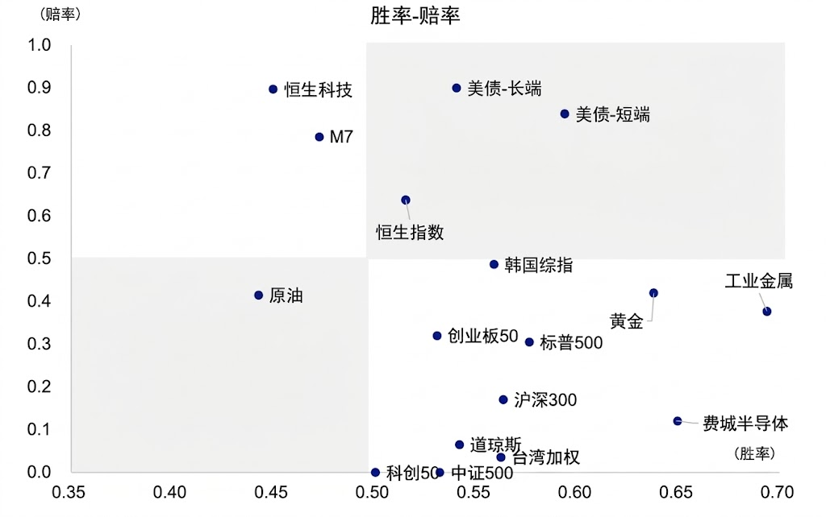

7月6日交易新规：先看市场结构影响
WHAT CHANGED
ONE-PAGE SUMMARY
规则变化不只是时间表
核心变化速览
• 主板A股、ETF新增盘后固定价格交易
• 沪市基金收盘机制与股票对齐
• 创业板引入做市商与确认时段调整
• 北交所强化严重异常波动监管
市场范围 | 主要变化 | 市场信息角度
主板A股 / ETF | 15:05-15:30盘后固定价格交易 | 收盘价成为盘后流动性的锚
主板ST/*ST | 涨跌幅限制由5%调整为10% | 单日价格区间扩大，波动读数需重估
沪市基金 | 14:57-15:00收盘集合竞价 | 基金收盘价形成更接近股票机制
创业板 | 引入做市商，延长协议大宗确认 | 报价深度和大宗流动性窗口值得观察
北交所 | 增加严重异常波动监管安排 | 监管信号在小盘波动中的权重上升
READ-THROUGH
给sales的核心语境
• 关注收盘价形成和盘后流动性
• 区分交易机制变化与投资观点
• 用信息解释市场结构，不输出交易指令
一句话
这次更新的共同点，是把收盘价、盘后窗口和波动监管变得更制度化；它提供市场解释框架，不构成交易建议。
Source: 微信文章《7月6日交易新规丨主板、基金、创业板、北交所新规要点速览》；交易所最新公告为准
2
CSOPAssetManagementLimited

Slide 3
盘后固定价格交易：收盘价成为盘后交易锚点
MARKET SCOPE
MECHANICS
覆盖范围扩大
盘后固定价格交易怎么理解
• 主板A股新增盘后固定价格交易
• 沪深ETF同样适用
• 创业板、科创板相关机制延续
• 交易对象更完整，盘后读数更有参考性
项目 | 规则信息 | 市场观察角度
交易时段 | 15:05-15:30 | 盘后成交与收盘价直接绑定
价格机制 | 固定为当日收盘价 | 减少盘后价格发现，强化收盘价锚定
申报与撤单 | 时段内可申报，未成交可撤 | 订单簿行为可能集中在收盘后窗口
适用资产 | 主板A股、ETF等 | 更适合观察盘后流动性和被动资金需求
MECHANISM
同一收盘价撮合
• 15:05-15:30为盘后固定价格交易时段
• 成交价为当日收盘价
• 未成交申报可在时段内撤回
• 重点是流动性窗口，而非方向判断
对市场更新的表达
可以把它描述为“盘后流动性窗口扩容”。重点不是预测价格，而是解释为什么收盘价附近和盘后成交数据会更值得跟踪。
Source: 微信文章及交易规则要点整理；生效日2026.07.06
3
CSOPAssetManagementLimited

Slide 4
沪市基金：收盘价由集合竞价产生
BEFORE / AFTER
TIMELINE
连续竞价到集合竞价
沪市基金交易阶段变化
• 调整前：连续竞价至15:00
• 7月6日起：14:57-15:00收盘集合竞价
• 收盘价通过集合竞价产生
• ETF盘后交易仍以收盘价为成交价
交易阶段 | 调整前 | 7月6日起
开盘集合竞价 | 9:15-9:25 | 9:15-9:25
连续竞价 | 9:30-11:30；13:00-15:00 | 9:30-11:30；13:00-14:57
收盘集合竞价 | 无独立收盘集合竞价 | 14:57-15:00
ETF盘后固定价格 | 不适用或覆盖有限 | 15:05-15:30，成交价为收盘价
收盘价形成 | 最后一笔交易前一分钟加权平均 | 集合竞价产生
WHY IT MATTERS
基金收盘读数更集中
• 收盘三分钟订单集中度提高
• 基金收盘价形成更接近股票
• 观察收盘附近成交量、价差和折溢价
• 这属于市场结构变化，不是方向观点
市场角度
基金收盘机制变化会影响收盘价的可解释性。对ETF和场内基金，收盘附近的订单集中、折溢价和盘后成交数据可以放在同一套框架下看。
Source: 微信文章及交易规则要点整理；交易所最新公告为准
4
CSOPAssetManagementLimited

Slide 5
创业板与北交所：流动性供给和波动监管同步调整
CHINEXT
MARKET STRUCTURE
交易参与者更多元
不是单一板块事件，而是市场微结构更新
• 创业板引入做市商制度
• 促进报价主体和交易策略多元化
• 协议大宗交易确认时间延长
• 确认时段覆盖9:30-11:30、13:00-15:30
交易场景 | 新变化 | 市场信息角度
创业板流动性 | 引入做市商 | 观察报价深度、买卖价差和成交连续性
创业板大宗交易 | 协议大宗交易确认时间延长 | 大宗流动性窗口更完整
北交所波动治理 | 增加严重异常波动监管安排 | 异常波动不只看涨跌幅，也看监管触发
主板ST/*ST | 涨跌幅限制调整至10% | 风险区间扩大，波动比较口径需更新
BSE
异常波动监管更明确
• 增加严重异常波动监管安排
• 其他细则仍需留意后续公告
• 小盘波动中，监管信号权重上升
• 信息解读应以官方最新规则为准
读法
这几项变化共同指向更细的市场分层：主板关注盘后和ST波动，创业板关注流动性供给，北交所关注异常波动监管。
Source: 微信文章及交易规则要点整理；部分北交所规则需跟踪后续公告
5
CSOPAssetManagementLimited

Slide 6
市场沟通角度：结构变化，不是交易指令
CLIENT QUESTIONS
SYNTHESIS
可能被问到什么
三条观察主线
• 为什么盘后成交窗口更值得看？
• 基金收盘价为什么会更集中？
• 创业板做市和大宗时段变化说明什么？
• 北交所异常波动监管如何影响市场读数？
1
收盘价权重上升
盘后固定价格交易和基金收盘集合竞价都围绕收盘价展开，收盘附近的成交与订单集中度更值得解释。
2
交易窗口更清晰
BOUNDARY
盘后窗口和大宗交易确认时段让市场流动性可以按日内阶段拆解，而不是只看全天成交额。
信息边界
• 仅说明规则变化和市场结构含义
• 不提供买卖建议或交易安排
• 不把机制变化直接等同于行情判断
• 以交易所最新公告为准
3
波动治理更显性
ST涨跌幅、北交所严重异常波动监管等变化，使波动读数需要同时看价格区间和制度约束。
内部分享定位
这份更新用于帮助sales解释市场规则与微结构变化；对外沟通时应保持信息中性，并避免把规则变化包装成方向性观点。
Source: 微信文章及交易规则要点整理；仅供内部市场更新
6
CSOPAssetManagementLimited

